Slide 1
파이썬을 이용한 빅데이터 분석
2017년 9월
유성준
sjyoo@sejong.ac.kr
세종대학교 컴퓨터공학과 교수
인공지능-빅데이터연구센터 센터장
http://abrc.or.kr/

Slide 2
파이썬 기초문법

Slide 3
◆ 학습목차
튜플(Tuple)
세트(Set)
딕셔너리
◆ 학습목표
튜플, 세트, 딕셔너리에 대한 개념과 사용 방법을 실습을 통해 활용할 수 있다.
#1
#2
#3
#4
#5
Notes:
이번 강의에서는 파이썬의 자료 구조인 튜플 세트 딕셔너리에 대한 개념에 대해서 배우고 실습하여 보겠습니다.

Slide 4
1. 튜플

Slide 5
1. 튜플(Tuple)
(1) 튜플이란?
리스트와 유사한 구조를 가진 자료구조
튜플은 리스트에 비해 접근 속도가 빠름
하지만 튜플은 직접 변경할 수 없으며 리스트와 같이 append, insert등의 함수를 사용 불가능
튜플 = ( 항목1, 항목2, … 항목 n )
#1
#2
#3
#4
#5
Notes:
#1 먼저 튜플은 이전에 배운 리스트와 비슷한 자료 구조라고 생각하시면 되는데요,
단지 #2 튜플은 한번 값이 할당이 되면 그 후에는 변경될 수가 없습니다. 이게 리스트와는 다른 점이라고 할 수 있겠죠.

Slide 6
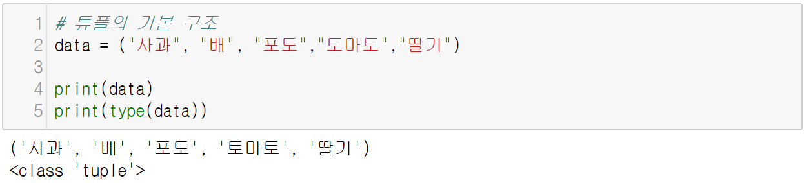
1. 튜플(Tuple)
(1) 튜플이란?
#1
#2
#3
#4
#5
Notes:
#1 다섯 개의 과일을 하나의 튜플로 묶어서 저장하는 예제를 살펴보겠습니다.
#2 다섯 개의 과일을 쉼표로 구분해서 데이터라고 하는 변수에 대입하는 것을 보실 수 있죠.
#3 데이터 변수를 프린트물을 이용해 출력해 보면 #3-1 소괄호와 함께 튜플의 형태로 다섯 개의 과일이 출력되는 것을 확인할 수가 있습니다. 여기서 중요한 것은 소괄호로 표시한다는 것입니다.
또한 #4 타입 함수를 이용해서 데이터 변수의 자료형을 출력하면 #4-1 튜플 클래스가 추적되는 것을 볼 수가 있습니다.

Slide 7
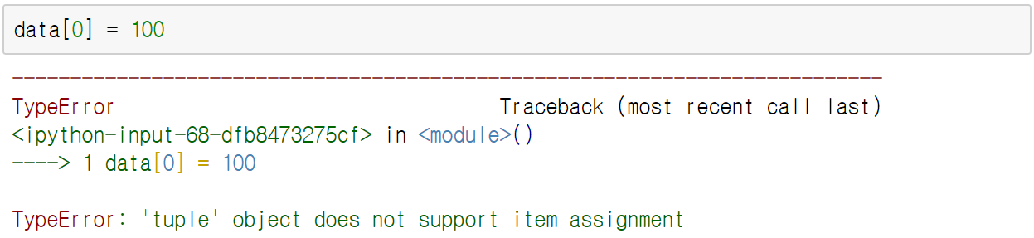
1. 튜플(Tuple)
(1) 튜플이란?
튜플은 변경될 수 없는 객체이므로 튜플 내 데이터는 변경이 불가능
#1
#2
#3
#4
#5
Notes:
다음 코드는 #1 데이터베이스의 0번째 항목을 100이라는 값으로 변경하는 코드입니다.
#2 출력된 결과와 같이 튜플은 한번 값이 할당되면 변경할 수 없기 때문에 에러가 나는 것을 확인할 수가 있습니다.

Slide 8
1. 튜플(Tuple)
(2) 튜플의 기본 연산
튜플 전체 데이터 수 검색
튜플 슬라이싱
두 개의 튜플 데이터 병합
튜플 데이터 반복
#1
#2
#3
#4
#5
Notes:
#1 튜플의 4가지 기본 연산에 대해서 이제 알아보도록 하겠습니다.
먼저 #2 튜플 안에 들어 있는 특정 항목의 개수를 검색하는 방법과 #3 튜플의 일부분을 자르는 방법, #4 두 개의 튜플 데이터를 병합하는 방법,
마지막으로 #5 튜플 데이터 전체를 반복하여 출력하는 연산에 대해서 알아보도록 하겠습니다.

Slide 9
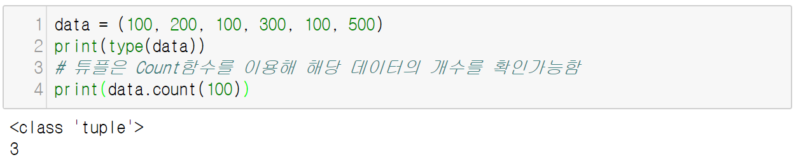
1. 튜플(Tuple)
(2) 튜플의 기본 연산
튜플 전체 데이터 수 검색
튜플은 Count라는 함수를 이용해 해당하는 데이터의 수를 찾을 수 있음
#1
#2
#3
#4
#5
Notes:
#1 튜플 안에 들어 있는 특정 항목의 개수는 #2 튜플 클래스의 카운트라는 함수를 이용해서 검색을 할 수 있습니다.
먼저 #3 데이터라는 변수에 100, 200, 그리고 또 100, 300, 100, 500 이렇게 여섯 개의 수를 넣어서 튜플 형태로 저장을 합니다.
그리고 #4 100이 데이터 튜플 안에 몇 개가 들어 있는지 카운트 함수에 100을 넣어서 프린트 모드로 출력을 해봅니다. 결과적으로 #4 3이 출력이 되는데요,
즉 100이란 숫자가 세 번이 나온다는 거죠.

Slide 10
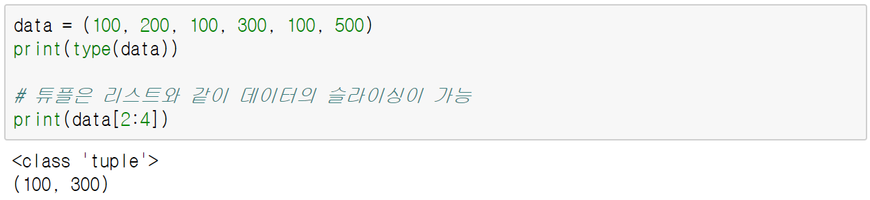
1. 튜플(Tuple)
(2) 튜플의 기본 연산
튜플 슬라이싱(Slicing)
튜플은 리스트와 같이 데이터의 슬라이싱이 가능
#1
#2
#3
#4
#5
Notes:
이번에는 #1 같은 데이터 변수의 일부분만 출력을 해보겠습니다.
튜플의 항목은 순서가 있으며 데이터 변수의 항목은 #2 왼쪽부터 0 1 2 3 4 5 라는 인덱스를 가지고 접근할 수가 있습니다.
#3 아래와 같이 데이터 변수의 두 번째 항목부터 네 번째, 전인 세 번째 항목까지 프린트 안에 넣어서 출력하면 #4 100과 300이 튜플 형태로 출력이 되는 것을 볼 수 있습니다.

Slide 11
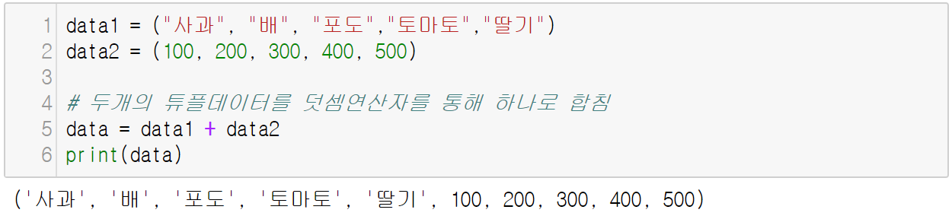
1. 튜플(Tuple)
(2) 튜플의 기본 연산
두 개의 튜플 데이터 병합
튜플은 덧셈연산자를 이용해 두 개의 튜플 데이터를 한 개로 병합할 수 있음
#1
#2
#3
#4
#5
Notes:
#1 두 개 이상의 튜플을 병합해서 하나로 만들기 위해서는 덧셈 연산자를 사용하게 됩니다.
#2 예제 코드와 같이 데이터 원과 데이터 투, 두 개의 튜플을 하나로 합쳐 보겠습니다.
먼저 #3 데이터 원과 데이터 투의 각각 다섯 개의 항목을 넣어서 새로운 데이터 변수의 데이터 원과 데이터 투를 덧셈 연산자로 연산해서 대입을 합니다.
결과적으로 #4 프린트 모드로 데이터 변수를 출력하게 되면 #4-1 총 열 개의 항목으로 이루어진 튜플이 출력되는 것을 볼 수가 있죠.

Slide 12
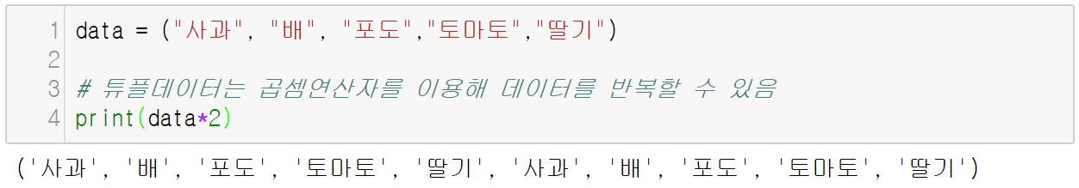
1. 튜플(Tuple)
(2) 튜플의 기본 연산
튜플 데이터 반복
튜플은 곱셈연산자를 이용해 데이터를 반복해 나타낼 수 있음
#1
#2
#3
#4
#5
Notes:
마지막으로 #1 튜플 안의 데이터를 반복해서 출력을 해 보는 예제 코드를 실습을 해보도록 하겠습니다.
#2 사과, 배, 포도, 토마토, 딸기 다섯 개의 항목으로 이루어진 데이터 변수를 선언을 한 다음에 #3 곱셈 연산자를 이용해서 데이터 곱하기 2를 프린트 함수 안에 넣어주면 기존의 다섯 개의 항목이 각각 두 개씩 중복이 돼서 #4 총 열 개의 과일명이 튜플 형태로 출력되는 것을 확인할 수가 있습니다.

Slide 13
2. 세트

Slide 14
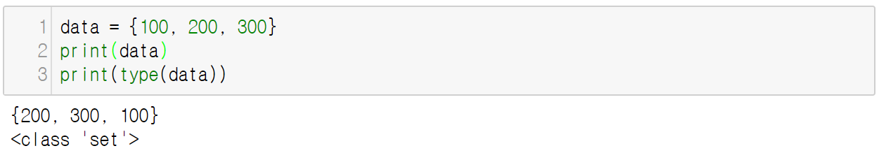
2. 세트(Set)
(1) 세트란?
수학에서 배웠던 집합을 세트(set)라고 함
세트는 순서에 상관없고 중복을 허용하지 않는 자료구조
세트는 중괄호 기호 안에 항목들을 쉼표로 분리
세트 = {항목 1, 항목 2, 항목 3, …. 항목 n}
#1
#2
#3
#4
#5
Notes:
이번에 실습해볼 자료 구조는 #1 세트입니다. 세트는 #2 우리가 흔히 아는 집합의 개념입니다.
세트는 앞에서 배웠던 튜플과 달리 #3 항목의 순서가 없고 중복을 허용하지 않는 자료 구조입니다.
세트는 #4 중괄호와 함께 항목들을 쉼표로 구분하여 선언을 할 수가 있습니다.
#4 다음의 예제를 보면 데이터 변수는 100, 200, 300을 항목으로 갖는 세트형 변수입니다.
#5 타입 변수를 사용해서 데이터의 자료형을 얻고 프린트 함수에 넣어 출력하면 #6 세트형 클래스가 출력되는 것을 확인을 할 수가 있죠.

Slide 15
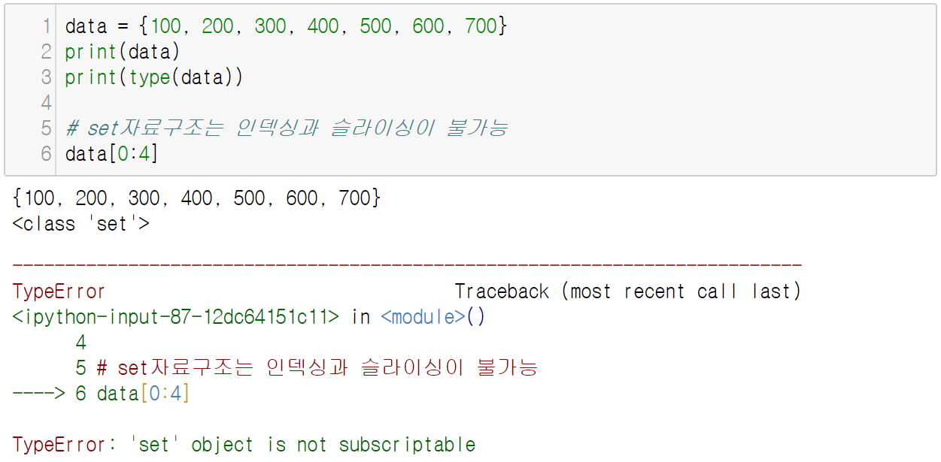
2. 세트(Set)
(1) 세트란?
변경 가능한 객체, 데이터를 추가하거나 삭제 가능
하지만 리스트와 튜플 같이 세트 데이터에는 인덱스가 없으므로 인덱싱이나 연산은 불가능
#1
#2
#3
#4
#5
Notes:
세트는 튜플과 달리 #1 한번 값을 할당한 후에도 다른 값을 추가하거나 변경이 가능한 함수입니다.
하지만 #2 리스트나 튜플과 달리 세트의 항목에는 순서가 없기 때문에 각 항목에 접근할 수 있는 인덱스, 즉 번호가 없습니다.
따라서 데이터의 인덱싱이나 일부분을 자르는 슬라이싱은 불가능하다는 거죠.
#3 다음의 예제에서 데이터 변수는 100부터 700까지 일곱 개의 정수를 항목으로 갖는 세트형 변수입니다.
만약 데이터의 일부분을 자르기 위해서 아래와 같이 #4 인덱스로 세트에 접근을 한다면 #5 출력된 결과와 같이 타입 에러가 발생하게 되죠.

Slide 16
2. 세트(Set)
(2) 기본연산
데이터 추가
데이터 업데이트
데이터 삭제
세트 데이터 초기화
#1
#2
#3
#4
#5
Notes:
이번에는 #1 세트형 변수의 네 가지 기본 함수에 대해서 다뤄 보겠습니다.
세트형 변수에 하나의 #2 데이터를 추가하고 #3 여러 개의 데이터를 업데이트하고, #4 삭제 및 초기화하는 방법을 실습을 해보도록 하겠습니다.

Slide 17
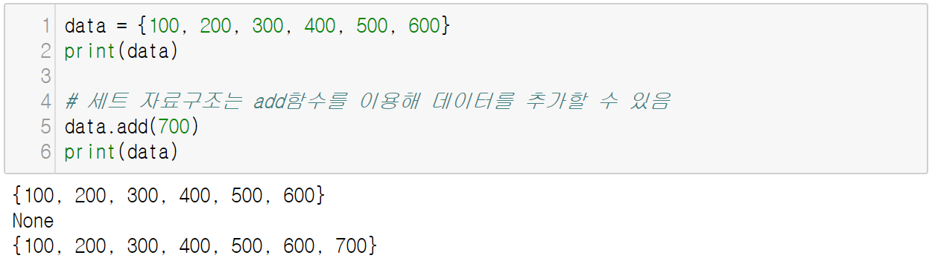
2. 세트(Set)
(2) 기본연산
데이터 추가
#1
#2
#3
#4
#5
Notes:
#1 세트형 변수에 X라는 변수를 추가하기 위해서는 세트 클래스의 애드라고 하는 함수를 사용하게 됩니다.
#2 예제 코드의 데이터라는 변수는 100부터 600까지 여섯 개의 정수로 이루어진 세트형 변수인데요, #3 프린트 함수 안에 데이터 변수를 넣어 출력하면 #3-1 데이터가 출력되는 것을 확인할 수 있습니다.
#4 데이터 변수 점. 애드 함수를 호출하게 되면 파라미터로 들어간 700이 데이터 변수에 추가되게 되죠. 출력해보면 #4-1 700이 추가되어서 일곱 개의 항목이 있는 것을 확인할 수가 있습니다.

Slide 18
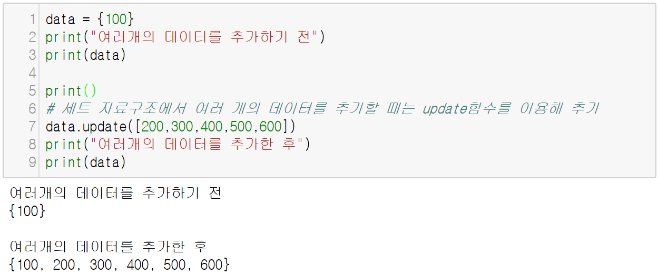
2. 세트(Set)
(2) 기본연산
데이터 업데이트
#1
#2
#3
#4
#5
Notes:
#1 이때 데이터라는 변수에는 100이라는 값만 들어 있습니다.
#2 두 번째 줄에는 여러 개의 데이터를 추가하기 전이라는 문구를 출력하는 것을 보여주고 있습니다.
그리고 #3 코드 세 번째 줄에는 첫 번째 줄에서 정의한 데이터라는 변수의 값을 출력을 하게 됩니다.
#4 다섯 번째 줄에는 프린트 함수를 사용했는데요, 이와 같이 프린트 함수를 사용할 때 괄호 안에 아무것도 안 넣어주면 빈 줄을 출력해서 다음 줄로 넘어가게 됩니다.
자 이제 업데이트 함수를 사용해서 변수에 값을 추가해 보도록 하겠습니다.
#4 코드 일곱 번째 줄이 보여주는 것처럼 업데이트 함수를 사용해서 앞에서 데이터란 이름으로 정의한 변수에 200, 300, 400, 500, 600 다섯 개의 값을 넣어줍니다.
그리고 #5 여덟 번째 줄에는 여러 개의 데이터를 추가한 후라는 문구를 출력을 합니다.
마지막으로 #6 아홉 번째 줄에 데이터라는 변수의 값을 출력을 합니다.
앞에서 업데이트 함수를 사용해서 데이터를 추가했기 때문에 #7 데이터 변수의 원래 값, 100이라는 값과 #7-1 업데이트 함수로 추가하는 값이 출력되는 것을 확인을 할 수가 있습니다.

Slide 19
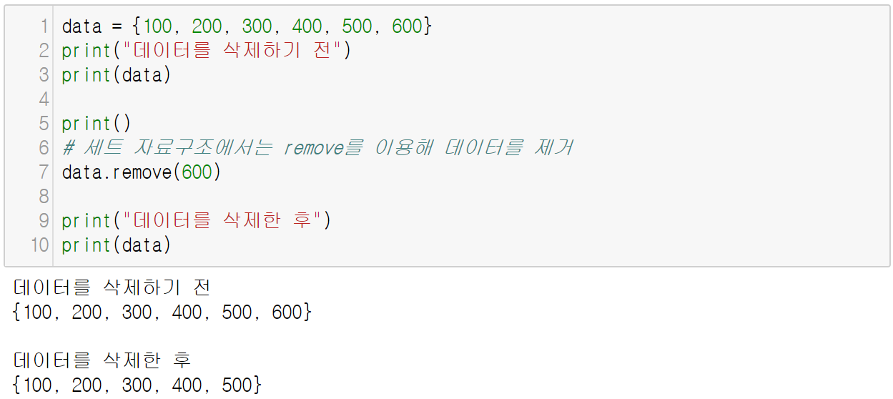
2. 세트(Set)
(2) 기본연산
데이터 삭제
#1
#2
#3
#4
#5
Notes:
앞에서 값을 추가하는 방법에 대해 배웠죠. 그래서 이제는 #1 세트 자료형 변수에서 값을 삭제하는 방법을 배워보도록 하겠습니다.
우선 #2 코드 첫 번째 줄에서 보여준 것과 같이 데이터라는 변수를 만들고 100, 200, 300, 400, 500, 600 여섯 개 값을 넣어줍니다.
그리고 #3 ‘데이터를 삭제하기 전’ 이라고 하는 문구를 출력을 합니다. 코드 #4 세 번째 줄과 같이 데이터라는 변수의 값을 출력해서 값이 뭐가 있는지를 확인할 수 있죠.
다음에 #5 다섯 번째 줄과 같이 프린트문을 사용을 하되 괄호 안에 아무 값도 넣어주지 않습니다. 이렇게 하게 되면 앞서 말씀드리다시피 새로운 라인을 출력하기 위함인데, 이것은 기억하시기 바랍니다.
#5-1 여기까지는 데이터라는 변수의 값이 변하지가 않습니다. 이제 리무브 함수를 사용해서 값을 삭제하는 방법을 배워보도록 하겠습니다.
#6 코드 일곱 번째 줄과 같이 리무브 함수를 사용해서 삭제하려고 하는 값을 지울 수가 있습니다. 괄호 안에 600이라는 값을 넣어서 이를 삭제하도록 리무브 함수를 사용합니다.
다음에는 #7 데이터를 삭제한 후라는 문구를 출력합니다. 마지막으로 #8 프린트라는 함수를 사용해서 데이터라는 변수의 값을 출력해 봅니다.
#9 데이터라는 변수의 값에서 600이 삭제되어가지고 출력되는 것을 확인할 수가 있겠습니다.

Slide 20
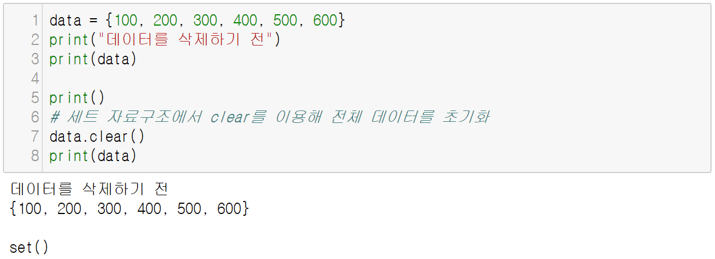
2. 세트(Set)
(2) 기본연산
세트 데이터 초기화
#1
#2
#3
#4
#5
Notes:
다음에는 #1 자료형 변수를 초기화하는 방법을 배워보도록 하겠습니다. 먼저 #2 데이터라는 세트 자료형 변수를 정의를 하되 여섯 개의 값을 넣어줍니다.
그리고 #3 데이터를 삭제하기 전이라는 문구를 출력하고 데이터라는 변수의 값을 출력합니다. 이때 #3-1 데이터란 변수에서 여섯 개의 값이 출력되는 것을 확인을 할 수 있습니다.
그리고 #4 코드 다섯 번째 줄에서 프린트라는 함수를 사용을 하는데 빈 줄을 하나 출력합니다.
이는 #5 엔터 같은 역할을 하게 되죠. 다음. 코드 일곱 번째 줄에서 보여 준 것처럼 클리어 함수를 사용을 하게 됩니다.
그리고 데이터라는 변수의 값을 출력합니다. #6 이때 데이터라는 변수에 앞에서 넣어 주었던 값이 다 없어진 것을 확인할 수 있습니다.
이와 같이 클리어 함수를 사용하면 세트 자료형 변수의 값을 초기화할 수가 있습니다.

Slide 21
2. 세트(Set)
(3) 집합연산
교집합
차집합
합집합
합집합에서 교집합을 뺀 집합
#1
#2
#3
#4
#5
Notes:
앞서서 세트 자료형 변수의 값을 편집하는 방법을 배웠죠.
이제는 #1 여러 개의 세트 자료형 변수를 사용한 집합 연산에 대해서 배워보도록 하겠습니다.
여기서 사용되는 집합 연산에는 #2 교집합, #3 차집합, #4 합집합, #5 합집합에서 교집합을 뺀 집합 연산이 포함되죠.

Slide 22
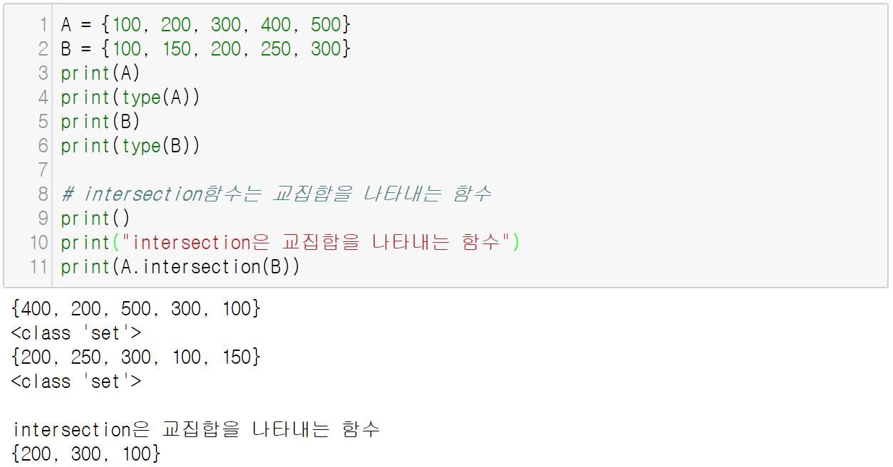
2. 세트(Set)
(3) 집합연산
교집합 연산
#1
#2
#3
#4
#5
Notes:
먼저 #1 교집합이라는 사안에 대해서 배워 보겠습니다. #2 A라는 변수에 100, 200, 300, 400, 500 이렇게 다섯 개의 값을 넣어주게 됩니다.
그리고 #3 B라는 변수에 100, 150, 200, 250, 300 이렇게 역시 다섯 개 값을 넣어줍니다.
#4 코드 세 번째 줄에서는 변수 A의 값을 출력하고 #5 코드 다섯 번째 줄에서는 B라는 변수의 값을 출력하고 있습니다.
이때 변수 A와 B에 방금 전 해당 변수를 정의할 때 넣어 준 초기 데이터가 들어가 있는 것을 확인을 해 볼 수 있습니다.
그리고 #6 네 번째 줄에는 변수 A의 자료형 형태를 출력하고, #7 여섯 번째 줄에는 B라는 변수의 자료형 형태를 출력합니다.
이와 같이 타입이라고 하는 함수를 사용해서 변수의 자료 형태를 확인을 해 볼 수가 있죠. 그 후 #8 아홉 번째 줄의 코드처럼 프린트 함수를 사용해서 빈 줄을 출력하게 됩니다.
자, 이제부터는 교집합에 대해서 살펴보도록 하겠습니다. #9 코드 열한 번째 줄에서 보여주는 것처럼 인터섹션이라고 하는 함수를 사용해서 교집합을 구할 수 있어요.
출력하면 #10 A와 B라는 변수의 값 중에서 서로 중복되는 값을 출력하는 것을 확인할 수가 있습니다. 그리고 인터섹션 함수를 사용할 때 A와 B의 순서를 바꿔도 결과는 마찬가지라는 것을 알 수 있습니다.

Slide 23
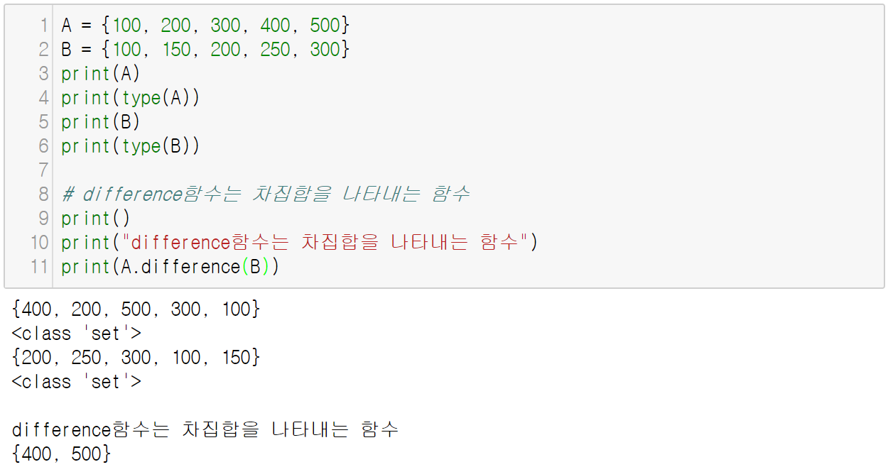
2. 세트(Set)
(3) 집합연산
차집합 연산
#1
#2
#3
#4
#5
Notes:
이번에는 #1 세트의 차집합 연산을 해보겠습니다. #2 앞과 동일하게 A, B 변수를 사용합니다.
마찬가지로 #3 A, B세트와 그 자료형을 타입이라고 하는 함수와 프린트라고 하는 함수를 이용해 출력하면 그 타입을 확인을 해볼 수 있어요.
세트의 차집합을 위해서는 #4 세트 클래스의 디퍼런스라고 하는 함수를 이용하면 되는데 빼려는 변수를 파라미터로 넣어주면 됩니다.
즉, #5 A. 디퍼런스 괄호 열고 B, 괄호 닫고, 이렇게 쓰게 되면 #6 A 세트에서 A와 중복된 B의 항목이 제거된, 400과 500이 출력되는 것을 확인할 수가 있지요.
마찬가지로 #7 B. 디퍼런스 괄호 열고 A 괄호 닫고를 하게 되면 B 세트에서 B와 중복된 A의 항목이 제외된 값이 출력되고, #8 현재 출력된 값과 다른 값이 출력되게 됩니다.

Slide 24
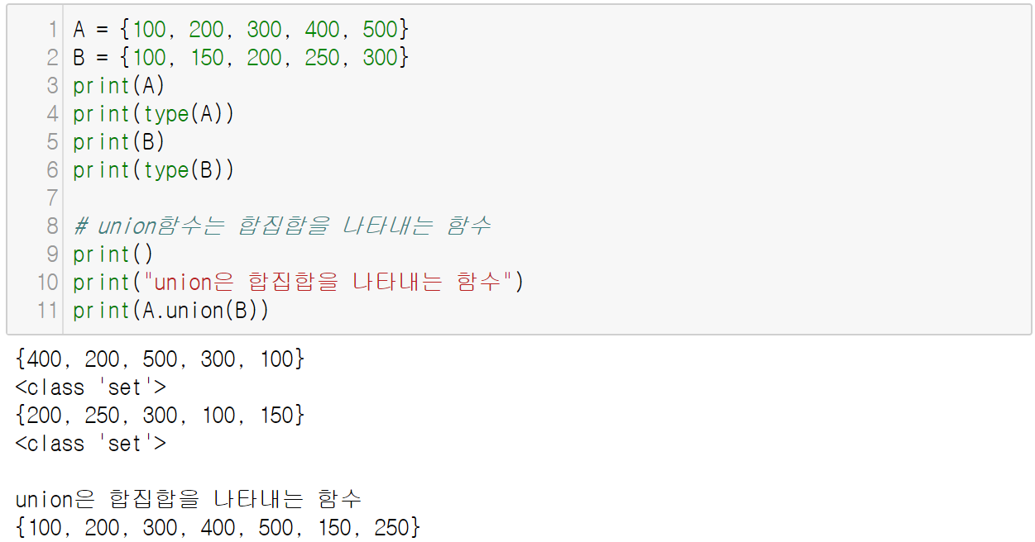
2. 세트(Set)
(3) 집합연산
합집합 연산
#1
#2
#3
#4
#5
Notes:
세 번째로 #1 세트의 합집합을 구해보는 실습을 해 보겠습니다.
앞에서와 마찬가지로 #2 A, B같은 변수를 선언하고 합집합을 구하기 위해서 #2-1 세트형 클래스의 유니온 함수를 사용을 해봅니다.
A세트와 B세트의 합집합을 구하기 위해서는 #3 ‘A. 유니온 괄호 열고 B 괄호 닫고’와 같이 쓰게 됩니다.
이렇게 되면 #4 A세트와 B세트를 모두 합한 열 개 항목에서 중복된 값인 200, 300, 그리고 100을 뺀 #5 나머지 일곱 개 항목이 출력되게 되죠.
앞에서 배웠던 인터섹션 함수, 그리고 디퍼런스 함수와는 다르게 유니온 함수는 A와 B의 순서가 변해도 합집합이기 때문에 출력되는 결과가 달라지지 않습니다.

Slide 25
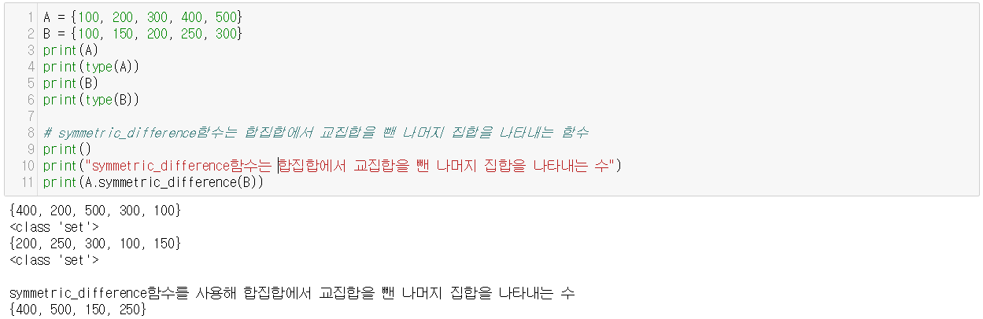
2. 세트(Set)
(3) 집합연산
합집합에서 교집합을 뺀 집합
#1
#2
#3
#4
#5
Notes:
마지막으로 #1 합집합에서 교집합을 빼는 연산 함수를 실습해 보겠습니다.
#2 역시 동일한 A, B 변수를 사용하고요. 합집합에서 교집합을 뺀 집합을 구하는 함수는 #3 세트형 클래스의 시메트릭 디퍼런스라고 하는 함수입니다.
A와 B세트의 합집합에서 이 둘의 교집합을 빼기 위해 #4 ‘A. 시메트릭 디퍼런스 B’와 같이 쓰고요,
이렇게 쓰고 나면 #5 합집합으로 나온 7개의 항목에서 교집합인 200, 300, 100 이렇게 세 개의 값이 제외된 나머지 네 개의 값만 출력이 되게 됩니다.

Slide 26
3. 딕셔너리

Slide 27
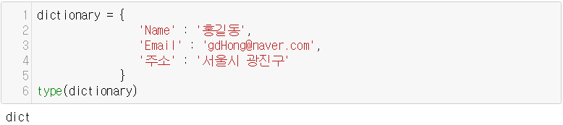
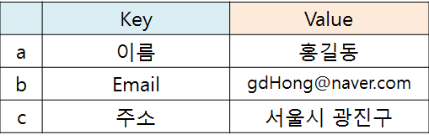
3. 딕셔너리(Dictionary)
(1) 딕셔너리란?
사전이라는 의미
사전에는 단어와 설명이 있는데 파이썬의 딕셔너리에서는 이를 키(Key)와 값(Value)로 표현
딕셔너리는 중괄호 안에 항목을 쉼표로 분리시켜 나열
#1
#2
#3
#4
#5
Notes:
마지막으로 다룰 자료 구조는 #1 딕셔너리라고 하는 자료형입니다.
딕셔너리는 한글로 #2 사전이라고 하는 의미가 있지요. 그런 것처럼 딕셔너리의 형태는 사전의 형태를 띱니다.
#3 사전에는 어떤 단어와 그 단어에 대한 설명들이 나열되어 있는 것처럼 딕셔너리형은 키 값과 키 값에 대한 정보가 들어 있는 밸류 값의 집합으로 이루어집니다.
#4 딕셔너리는 중괄호 안에 키 값과 콜론, 그 다음에 밸류값을 하나의 항목으로, 쉼표로 분류시켜서 정의를 하게 되죠.
아래의 예에서 보면 #5 딕셔너리 변수에는 네임, 이메일, 주소 이렇게 세 개의 키 값이 있는 걸 볼 수 있습니다.
그에 대한 밸류값은 #6 각각 이름은 홍길동, 이메일 주소는 GD홍, 주소는 서울시 광진구. 와 같이 밸류값이 주어지게 됩니다.
#7 딕셔너리 변수의 자료형을 타입 함수에 넣어 출력하면 #7-1 DICT라고 하는 것이 찍히는 것을 볼 수 있습니다.

Slide 28
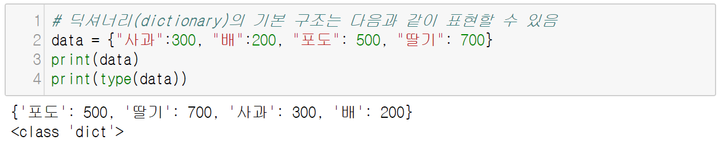
3. 딕셔너리(Dictionary)
(2) 기본구조
#1
#2
#3
#4
#5
Notes:
딕셔너리의 #1 기본 구조에 대해서 알아보겠습니다. #2 데이터 변수는 각 과일에 대한 수량 데이터를 담고 있습니다.
#3 사과라는 키 값에 300이라는 밸류를 넣어주고 배는 200, 포도는 500, 딸기는 700이라고 하는 키 값과 밸류 값을 각각 매칭을 시켜줍니다.
#4 세 번째 줄에서 프린트 함수 안에 데이터 변수를 넣어서 출력하면 데이터 변수 안의 키 값과 밸류값들이 잘 추적되는 것을 볼 수가 있습니다.
그리고 #5 타입 함수로 자료형을 프린트 함수 안에 넣어서 출력하면 #6 역시 DICT 라고 하는 클래스가 추적되는 것을 볼 수가 있습니다.

Slide 29
3. 딕셔너리(Dictionary)
(1) 딕셔너리를 이용해 연산하기
항목 검색
항목 추가
항목 삭제
항목 정렬
#1
#2
#3
#4
#5
Notes:
이번에는 #1 딕셔너리의 4가지 연산에 대해서 공부를 해보겠는데요. 딕셔너리 안에서 먼저 #2 항목을 검색해보고, 그 다음에 #3 추가, 또는 삭제, 정렬하는 방법입니다.

Slide 30
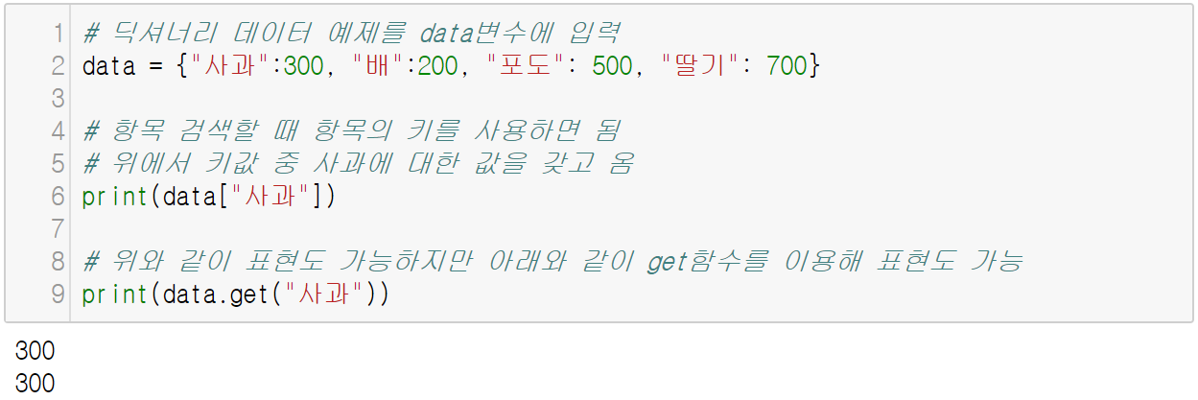
3. 딕셔너리(Dictionary)
(3) 딕셔너리를 이용해 연산하기
항목 검색
#1
#2
#3
#4
#5
Notes:
먼저 #1 딕셔너리 안의 항목을 검색하는 방법입니다. #2 앞과 동일하게 데이터 변수를 먼저 선언합니다. 데이터 변수 안에서 사과의 수량을 알고 싶으면 데이터 #3 오른쪽의 중괄호와 그 안에 키 값인 사과를 넣고 출력하면 됩니다.
그러면 #4 300이 정확하게 출력되는 것을 확인할 수 있습니다. 이와 같이 #5 대괄호를 사용해도 되지만 딕셔너리 클래스의 겟 함수를 사용해서도 특정 키 값의 밸류값을 찾을 수가 있습니다.
#6 아홉 번째 줄을 보면 데이터 겟 함수를 호출하고 안에 키 값과 사과를 넣어서 프린트문 안에 넣어 출력해도 #7 위와 동일하게 300이 출력되는 것을 확인할 수가 있습니다.

Slide 31
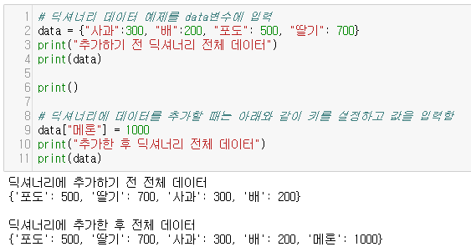
3. 딕셔너리(Dictionary)
(3) 딕셔너리를 이용해 연산하기
항목 추가
#1
#2
#3
#4
#5
Notes:
세 번째로 다룰 연산은 #1 딕셔너리의 항목을 추가하는 연산입니다.
#2 동일하게 데이터 변수를 선언을 하고 추가하기 전후를 비교하기 위해서 추가하기 전 딕셔너리 전의 데이터라는 문구를 출력하고
#3 데이터 변수를 프린트 함수 안에 넣어 출력합니다.
그리고 한 줄을 띄우기 위해서 #4 프린트문을 파라미터 없이 수행을 합니다.
그리고 이번에는 이제 새로운 과일인 #5 메론의 수량을 항목으로 추가시켜 보겠습니다.
이를 위해 #6 왼쪽에는 딕셔너리 키 값, 오른쪽에는 밸류값을 적어줍니다. #7 왼쪽에는 데이터 변수의 중괄호, 그리고 그 안에 메론을 적어주고,
오른쪽에 수량, 1000을 적어서 키 값에 밸류값을 대입 연산자로 추가시켜 줍니다.
이제 데이터 변수에 새로운 과일을 추가했으니 #8 추가 전의 데이터 변수와 비교를 해보겠습니다.
#9 데이터 함수 안에 추가한 후 딕셔너리 전체 데이터 문자열을 넣고 출력하고 #10 데이터 변수를 또 출력합니다.
출력된 결과를 보면 #11 딕셔너리에 추가하기 전 데이터는 포도, 딸기, 사과, 배와 같이 기존 네 개의 과일에 대한 정보만 있고
추가한 후에는 #12 여기에 멜론이 추가가 된 다섯 개의 과일이 출력된 것을 확인할 수가 있습니다.

Slide 32
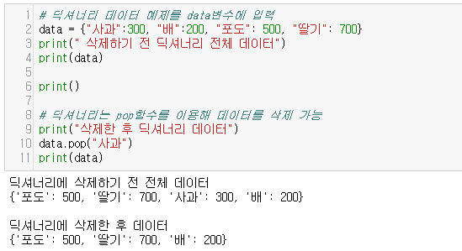
3. 딕셔너리(Dictionary)
(3) 딕셔너리를 이용해 연산하기
항목 삭제
#1
#2
#3
#4
#5
Notes:
세 번째로 #1 딕셔너리 안의 항목을 삭제를 해보겠습니다. #2 동일하게 데이터 변수를 선언하고 마찬가지로 전과 후를 비교를 해 보겠습니다. #3 프린트 함수로 삭제하기 전 딕셔너리 전체 데이터 문자열을 출력하고 데이터 변수를 출력합니다. 그리고 #4 프린트 함수를 파라미터 없이 수행을 하고 이후 문장을 하나 더 집어넣습니다. 문장은 삭제한 후 #5 딕셔너리 데이터라고 하는 문장을 넣어서 출력을 하게 됩니다. 딕셔너리 안의 항목 삭제를 위해서는 팝이라고 하는 함수를 사용하게 되는데요, 팝 함수 안에 삭제하고자 하는 항목인 키 값을 파라미터로 넣어주게 됩니다. 열 번째 줄에서 사과에 대한 수량 항목을 삭제하기 위해서 #6 데이터. ‘팝 괄호 열고 사과 괄호 닫고’라고 하는 함수를 수행을 합니다. 그리고 #7 데이터 변수를 프린트문에 넣어서 출력을 합니다. 출력된 결과를 보면 #8 삭제하기 전 데이터는 포도, 딸기, 사과, 배에 대한 수량 데이터가 출력되었는데 삭제 후에는 #9 배의 수량 데이터가 빠진 나머지 세 개의 항목만 출력된 것을 확인할 수가 있습니다.

Slide 33
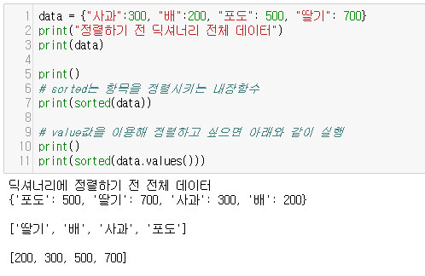
3. 딕셔너리(Dictionary)
(3) 딕셔너리를 이용해 연산하기
항목 정렬
#1
#2
#3
#4
#5
Notes:
마지막으로 #1 딕셔너리 항목을 정렬해 보겠습니다. 앞과 동일하게 #2 사과, 배, 포도, 딸기 이렇게 네 개 과일의 수량을 담고 있는 데이터 변수를 선언합니다. 마찬가지로 정렬 전후를 비교하기 위해 #3 정렬하기 전 딕셔너리 전체 데이터라고 하는 문자열과 데이터 변수를 각각 프린트문을 이용해서 출력합니다. 그리고 #4 다섯 번째 줄에서 공백을 출력하게 됩니다. 파이썬에서는 정렬을 위해서 #5 솔티드라는 함수를 제공하는데 솔티드라는 함수 안에 정렬하고자 하는 변수를 파라미터로 넣어주게 됩니다. #6 일곱 번째 줄처럼 솔티드 함수 안에 데이터 변수를 넣고 프린트 함수를 이용해서 출력을 해봅니다. 출력된 결과를 보면 #7 데이터 딕셔너리의 키 값이 백과사전 순으로 정렬되어 출력된 것을 볼 수가 있습니다. 만약 키 값이 아닌 밸류값을 정렬시키고 싶으면 어떻게 해야 할까요? #8 딕셔너리 클래스의 밸류즈 함수를 이용해서 솔티드 함수 안에 파라미터로 밸류값들을 넣어주면 됩니다. 열한 번째 줄을 보시게 되면 #9 솔티드 함수 안에 데이터. 밸류즈 함수로 호출된 밸류값들을 넣어 출력한 것을 보실 수 있습니다. 결과를 보면 #10 밸류값들이 오름차순으로 출력한 것을 볼 수가 있죠.

Slide 34
4. 제어문 및 반복문

Slide 35
4. 제어 및 반복문
(1) 파이썬의 제어문과 반복문
IF문
For문
While문
#1
#2
#3
#4
#5
Notes:
다음에는 #1 파이썬의 제어문과 반복문에 대해서 알아보겠습니다.
대표적인 제어문인 #2 IF문과 반복문인 #2 For문, While문을 차례대로 살펴보겠습니다.

Slide 36
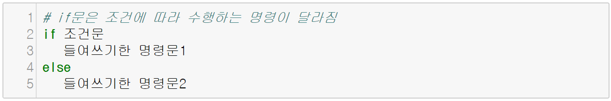
4. 제어 및 반복문
1) If 문
if문은 데이터에서 조건이 일치하는 경우 실행되고 일치하지 않을 시 else문이 실행
if문을 실행하기 위해서는 아래 그림과 같이 블록을 생성함
해당 조건이 맞을 때 첫번째 블록 “들여쓰기한 명령문1”을 실행
맞지 않을 때 두번째 블록 “들여쓰기한 명령문2”를 실행
if문을 구성할 때는 항상 4개의 공백 후 블록문을 들여쓰기 함
#1
#2
#3
#4
#5
Notes:
첫 번째로 #1 IF문을 살펴보겠습니다. IF문은 #2 데이터가 조건에 일치하는 경우 프로그램이 실행이 되고 조건에 일치하지 않을 경우에는 Else문이 실행이 되는 제어문입니다. 아래의 IF문 구조를 통해서 자세히 살펴보겠습니다. 두 번째 줄에서 IF문 뒤에 조건문이 주어졌을 때 #3 해당 조건이 맞으면 들여쓰기를 통해 IF문에 속하는 명령문 1이 실행이 됩니다. 반면 #4 조건에 부합하지 않을 경우에는 Else문에 해당되는 명령문 2가 수행이 됩니다. #5 각 조건이 만족할 때 수행되는 명령문은 들여쓰기를 통해 소속이 결정됩니다. #6따라서 IF문 같은 경우에는 들여쓰기에 매우 주의를 해야 합니다.

Slide 37
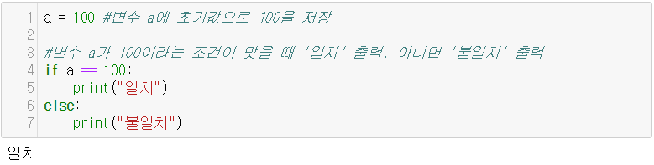
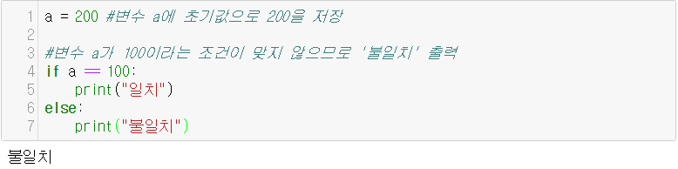
4. 제어 및 반복문
1) If 문
If 문 예제
#1
#2
#3
#4
#5
Notes:
#1 이제 IF문 예제를 실습해 보도록 하겠습니다. 먼저 #2 첫 번째 예제를 살펴보겠습니다. #3 첫 번째 줄에서 변수 A의 초기값으로 100을 저장합니다. #4 그리고 네 번째 줄에서 IF문을 사용해서 조건문을 확인을 해봅니다. 조건문 A의 값이 100과 일치하는지를 확인을 해보는 거죠. 이 조건이 만약에 맞다면 #5 다섯 번째 줄에서 프린트 함수를 사용해서 일치라는 단어를 출력합니다.
반면에 그렇지 않을 경우에는 #6 여섯 번째 줄의 엘스 문에 해당하게 되며 프린트 함수를 사용해서 불일치라는 단어를 출력하게 되죠. 결과적으로 변수 A의 값과 조건이 일치하면 #7 일치라 출력된 것을 확인할 수가 있습니다. #8 다음으로 아래의 두 번째 예제를 살펴보겠습니다. #9 여기에서는 첫 번째 줄에서 변수 A에 200을 먼저 저장하였습니다. 그리고 #10 네 번째 줄에서 위와 동일하게 위의 값이 100과 일치하는지를 확인을 하고 있습니다. 이번에는 위의 예제와 달리 A에 200이 저장되어 있기 때문에 #11 IF문의 조건에 맞지가 않습니다. 따라서 #12 엘스 문에 해당하는 불일치가 출력되는 것을 확인할 수가 있죠.

Slide 38
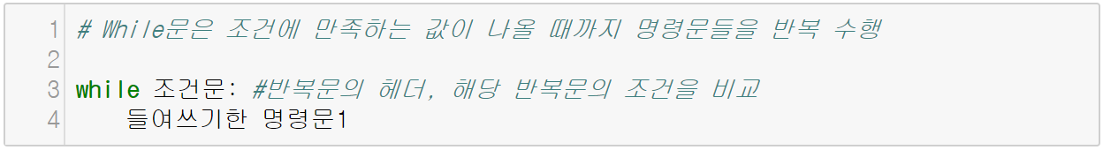
4. 제어 및 반복문
2) While 문
While문은 조건에 만족하는 값이 나올 때 까지 명령문들을 반복 수행
While문이 시작한 행은 반복문의 헤더라 칭함
헤더의 조건을 비교해 whlie문의 몸통부분에 대해 코드를 조건에 만족하는 값이 나올때까지
반복적으로 수행
코드의 “들여쓰기한 명령문1”블록을 몸통이라고 함
#1
#2
#3
#4
#5
Notes:
다음은 #1 While 반복문에 대해서 살펴보겠습니다. While문은 #2 주어진 조건에 부합하는 동안 명령문들을 반복 수행합니다.
아래에 있는 While문 구조를 통해서 기능을 자세히 살펴보겠습니다. #3 세 번째 줄 While문이 시작하며 조건에 명시되어 있는 부분을 반복문의 헤더라고 부릅니다. #4 헤더의 조건문에 데이터가 부합하는 동안에 While문에 속하는 명령문 네 번째 줄이 반복해서 수행이 됩니다. #5 이때 수행되는 While문 내부를 몸통이라고 합니다. #6 앞의 IF문과 마찬가지로 명령문의 소속은 들여쓰기로 결정되니까 명령문을 입력할 때 들여쓰기에 주의를 꼭 기울여야 합니다.

Slide 39
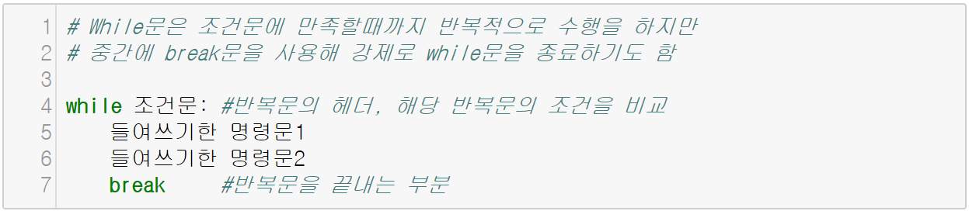
4. 제어 및 반복문
2) While 문
중간에 명령을 그만둘 때 break문을 사용해 반복문을 종료
#1
#2
#3
#4
#5
Notes:
이와 같이 While문의 조건에 부합하는 동안 내부의 명령어가 반복 수행이 되는데 특정 작업이 수행된 후나 조건에 따라서 실행하던 작업을 중단해야 할 경우가 발생을 합니다. 이때 #1 While문 내에서 명령을 반복 수행하던 작업을 중단하기 위해서 브레이크 문을 사용할 수가 있습니다. #2 브레이크 문을 사용하면 반복하던 작업을 중단하고 While문을 탈출할 수가 있습니다.
다음의 #3 예제 코드를 통해서 한번 살펴보도록 하겠습니다.
#4 네 번째 줄 While문의 조건에 데이터가 부합하는 동안 들여쓰기로 입력한 #5 다섯 번째 줄의 명령문 1과 #6 여섯 번째 줄의 명령문 2가 반복적으로 수행이 되는 거죠.
이때 #5 일곱 번째 줄의 브레이크 문을 만나면 명령문들을 반복 수행하지 않고 While문 작업을 갖다가 중단을 하게 됩니다. 이렇게 #6 While문 내부에서 특정 작업이나 조건을 제시하고 브레이크 문을 통해 중단을 실행할 수가 있는 거죠.

Slide 40
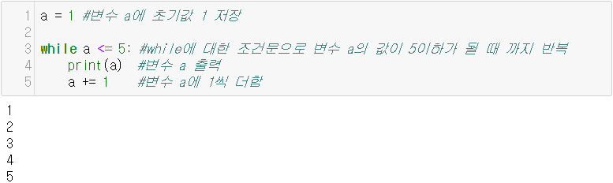
4. 제어 및 반복문
2) While 문
While 문 예제
#1
#2
#3
#4
#5
Notes:
#1 While문을 실습 코드를 통해 한번 살펴보겠습니다.
먼저 #2 첫 번째 줄에서 A라는 변수에 2를 저장을 해보겠습니다. 그리고 #3 세 번째 줄에 While문에서 A의 값이 5 이하인지 확인하는 조건문을 수행을 합니다. 이 조건에 변수의 값이 부합하는 동안 들여쓰기로 입력된 #4 네 번째 줄과 다섯 번째 줄에 명령문이 실행이 됩니다. #5 네 번째 줄에서는 프린트 함수를 사용해 가지고 변수 A를 출력하고 #6 다섯 번째 줄에서는 변수 A의 값에 1을 더하게 됩니다. 이 두 작업을 While문의 조건에 A의 값이 부합하는 동안 계속 반복을 하게 되죠. 즉 #7 A의 값을 출력을 하고 값을 1 증가시킨 뒤에 그 값이 5 이하인지 확인하는 작업이 반복이 됩니다.
그렇게 반복적으로 진행을 하다가 계속 증가하던 A의 값이 5를 초과하게 되면 While문의 조건에 A가 부합하지가 않으므로 While문을 종료를 하게 됩니다. #7 따라서 A값이 1씩 증가하면서 차례로 출력이 되고 A의 값이 5가 되는 지점에서 While문을 종료하는 것을 확인할 수 있습니다.

Slide 41
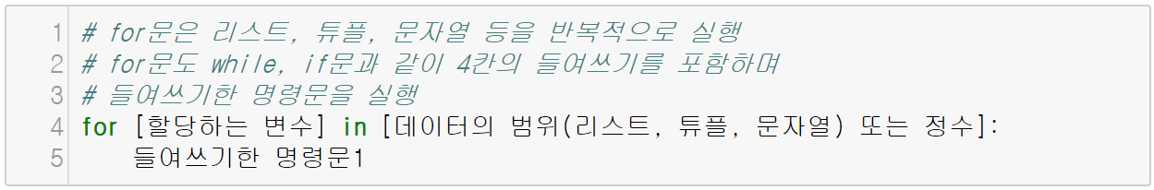
4. 제어 및 반복문
3) For 문
for문은 리스트, 튜플, 문자열 등을 사용해 반복문 수행 가능
While문과 비슷하지만 다양한 자료구조를 설정 후 명령문 블록이 실행
#1
#2
#3
#4
#5
Notes:
다음은 #1 반복문 중 하나인 For문을 학습하겠습니다. For문은 #2 리스트, 튜플, 문자열 등의 값들을 변수로 사용해서 명령문 반복 수행이 가능합니다. 앞에서 살펴본 #3 While 반복문과 비슷한 작업을 수행하지만 다양한 자료 구조를 갖다가 변수로 설정한 뒤에 명령문 실행이 가능한 구조입니다. #4 아래의 For문 구조를 통해서 다양한 자료 구조를 변수로 사용하는 방법을 한 번 살펴보도록 하겠습니다. #5 네 번째 줄의 For문 선언 부분을 먼저 살펴보겠습니다. 인 명령어를 통해서 #6 리스트, 튜플 또는 문자열을 이루고 있는 각 요소에 대해 명령문을 실행합니다.

Slide 42
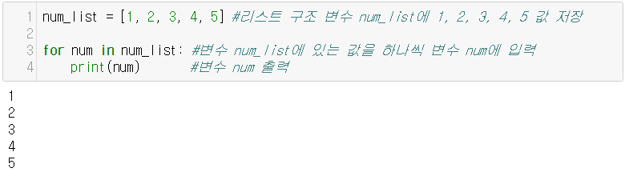
4. 제어 및 반복문
3) For 문
자료형을 사용해 반복문을 수행
For 문 예제
#1
#2
#3
#4
#5
Notes:
다양한 자료형을 사용해서 반복문을 수행하는 구조를 #1 예제 코드를 통해서 살펴보겠습니다.
다음 코드를 보면 우선 #2 첫 번째 줄에서 리스트 구조변수, Num 리스트에 1, 2, 3, 4, 5 값을 저장을 합니다. 그리고 #3 세 번째 줄에서 For문을 이용해서 Num 리스트에 있는 값을 하나씩 변수 Num에 입력을 하고 프린트 함수를 이용해서 Num 값을 출력을 합니다. 결과적으로 #4 Num 리스트에 저장되어 있는 다섯 개의 값을 한 개씩 추출해서 출력을 하게 되죠. #5 결과는 아래와 같습니다.

Slide 43
5. 함수

Slide 44
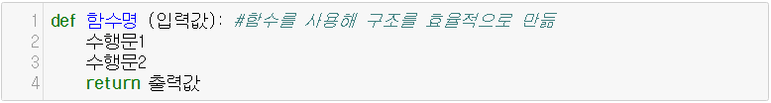
5. 함수
1) 함수란?
함수는 재사용 가능한 프로그램을 의미
def를 통해 함수를 정의할 수 있음
Return을 사용해 최종적으로 사용할 값을 반환
함수도 이전의 조건문과 같이 들여쓰기 4칸을 이용해 함수 블록을 생성 후 안에서 작업이 가능
함수구조
#1
#2
#3
#4
#5
Notes:
다음에는 #1 함수에 대해서 알아보겠습니다. 함수란 #2 객체를 이루기 위한 요소 중 하나인데요, #3 재사용이 가능한 프로그램을 만드는 데 함수가 사용이 됩니다. #4 아래에 있는 함수의 구조를 먼저 보도록 하겠습니다. 함수는 #5 첫 번째 줄과 같이 DEF라고 하는 키워드를 사용해서 정의를 하게 되는데요, 괄호 안에는 #6 이 함수가 받아들일 입력값을, 입력 변수를 지정을 하게 됩니다. 함수가 호출이 되면 #7 입력값을 사용해서 함수 내부, #8 두 번째, 세 번째 줄에 명령문들이 실행이 되는 거죠. 함수 마지막 부분인 #9 네 번째 줄의 미턴이라고 하는 명령어는 함수가 다 실행이 되고 최종적으로 반환할 값을 명시하는 명령어입니다.

Slide 45
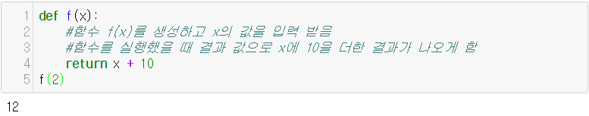
5. 함수
1) 함수란?
함수 예제
#1
#2
#3
#4
#5
Notes:
#1 간단한 함수 예제를 통해서 살펴보겠습니다. 먼저 첫 번째 줄에서 #2 함수 f를 DEF 명령어를 사용해서 정의를 합니다. 그리고 #3 괄호 안에서 X의 값을 입력값으로 지정을 하게 됩니다. 그리고 #4 네 번째 줄에서 리턴 문을 사용해서 함수의 반환값, X+10을 설정을 합니다. 따라서 #5 함수 f를 실행했을 때 최종적으로 X에 10이 더해진 값이 반환이 되는 거죠. #6 다섯 번째 줄에서 함수 f에 입력값 2를 주고 호출하면 2에 10을 더한 값인 12가 결과값으로 반환이 되는 것을 확인할 수 있습니다.

Slide 46
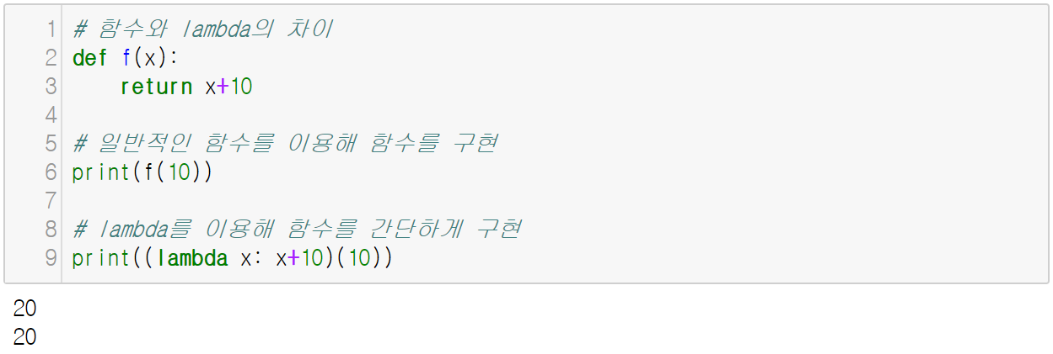
5. 함수
2) 람다(Lambda)
함수를 만들되 익명으로 만드는 함수
복잡한 함수의 기능을 쓰지 않고 한 줄로 만들 수 있는 함수
복잡하게 def 및 return을 사용하지 않고 간단하게 구현이 가능
#1
#2
#3
#4
#5
Notes:
#1 앞과 같이 함수를 DEF라는 명령어와 미턴 문을 사용해서 정의를 하고 사용하는 방법이 있는데 그거 외에도 익명으로 만들어 간단하게 사용하는 방법도 있습니다.
#2 다음 예제를 한번 살펴보겠습니다. #3 두 번째 줄에서는 앞에서 사용한 함수 f와 같은 함수를 선언하고 있습니다. 결과적으로 #4 여섯 번째 줄에서 입력값 10을 주고 함수 f를 호출하고 그 결과값을 출력을 하면 10에 10이 더해진 20이 출력이 되는데요, #5 결과에서 이것을 확인할 수 있습니다. #6 함수는 해당 함수를 반복해서 사용하고자 할 때 유용한데 어떤 연산을 한 번만 수행을 하고 더 이상 다른 곳에서 이용을 하지 않을 경우에는 #7 람다라고 하는 함수를 통해서 일회성 함수를 구현해서 사용을 할 수가 있습니다. 예제 코드의 마지막 아홉 번째 줄을 살펴보겠습니다. #8 람다 명령어를 사용해서 함수를 선언하고 #9 입력 변수 X에 대한 연산 X+10을 지정을 합니다. 그리고 입력 변수 X의 값을 10으로 제시합니다. 함수 연산의 결과값을 프린트 함수로 출력하면 #10 20을 얻을 수가 있습니다.

Slide 47
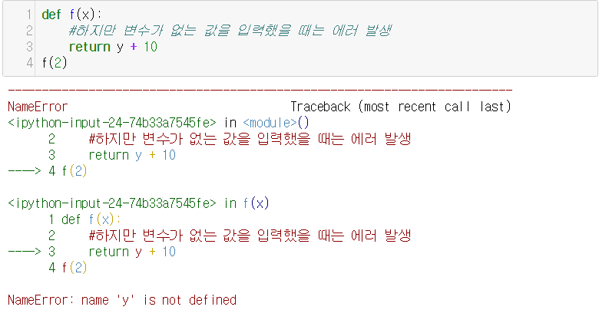
5. 함수
2) 람다(Lambda)
함수 예제
#1
#2
#3
#4
#5
Notes:
함수는 유용한 기능을 가지고 있지만 다음과 같은 에러를 주의를 하셔야 합니다. #1 예제를 통해 살펴보겠습니다.
#2 첫 번째 줄에서 선언한 함수 f는 입력 변수 X의 값을 받아서 처리합니다. 하지만 #3 미턴 문에서 X가 아닌 Y에 10을 더한 값을 반환하고 있죠. 따라서 #4 함수 f를 사용했을 때 변수가 없는 값인 Y를 사용하기 때문에 #5 다음과 같은 에러가 발생하는 거죠.

Slide 48
6. 패키지와 라이브러리

Slide 49
6. 파이썬 패키지와 라이브러리
1) 라이브러리란?
서브루틴이나 함수들의 집합
일반적으로 라이브러리는 파이썬 내부에 있는 정적 라이브러리(내장 라이브러리)를 가리킴
다른 패키지의 코드를 가져 올 수 있는 동적 라이브러리(외장 라이브러리)등을 패키지라 함
내장 라이브러리는 외부에서 패키지를 호출하지 않고 내부적으로 파이썬 자체에 포함되어 있는
라이브러리
외장 라이브러리는 외부의 패키지를 파이썬 내부에서 설치해 사용할 수 있도록 하는 것을 뜻함
import [package] ━ 패키지 전체를 호출하는 경우
from [package] import [function] ━ 패키지 중 일부 함수만 호출하는 경우
#1
#2
#3
#4
#5
Notes:
지금부터는 #1 파이썬 패키지와 라이브러리에 대하여 살펴보겠습니다. 이 강의에서는 패키지와 라이브러리를 같은 의미로 사용하겠습니다. 라이브러리란 #2 서브루틴이나 함수들의 집합으로 파이썬의 라이브러리는 크게 정적 라이브러리와 동적 라이브러리로 나눌 수가 있겠습니다. #3 일반적으로 라이브러리는 파이썬 내부에 있는 정적 라이브러리를 의미하는데요, 반면 #4 다른 패키지의 코드를 가져올 수 있는 라이브러리를 동적 라이브러리라고 합니다. #5 내장 라이브러리는 외부 패키지를 호출하지 않고 파이썬 자체에 포함되어 있는 라이브러리입니다. 반면에 #6 외장 라이브러리는 외부 패키지를 파이썬 내부에 설치해 사용할 수 있습니다.
#7 아래에 있는 패키지 호출 구조를 살펴보겠습니다.
#8 첫 번째 줄과 같이 패키지 전체는 임포트를 사용해서 호출이 가능합니다. 하지만 패키지 중 일부 함수만 호출하는 경우에는 #9 두 번째 줄과 같이 크롬과 임포트를 사용하는 것이 더 편리합니다.

Slide 50
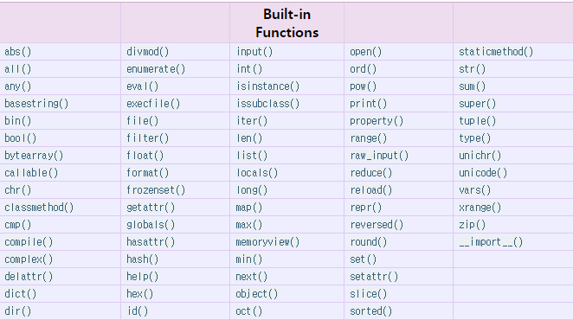
6. 파이썬 패키지와 라이브러리
2) 내장 함수
내장(Built-in)이란 파이썬이 기본적으로 해당 함수를 포함하고 있다는 의미
import 구문을 이용해 load 하지 않아도 사용 가능한 것들
#1
#2
#3
#4
#5
Notes:
이제 파이썬의 #1 내장 함수를 자세히 살펴보도록 하겠습니다. #2 내장이란 파이썬이 기본적으로 해당 함수를 포함하고 있다는 것을 의미합니다. 내장함수는 #3 앞에서와 같이 임포트 부분을 이용해서 불러오지 않아도 사용이 가능합니다. #4 파이썬의 내장함수들은 아래 표와 같으며 대표적으로 파일을 열 수 있는 오픈 함수, 코드를 출력하는 프린트 함수와 같은 것들이 여기에 속하죠.

Slide 51
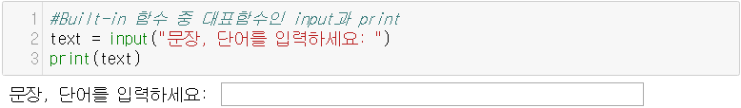
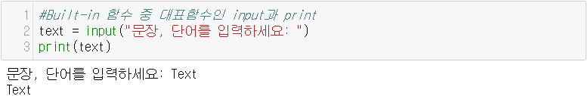
6. 파이썬 패키지와 라이브러리
2) 내장 함수
내장함수 적용
#1
#2
#3
#4
#5
Notes:
이제 앞에서 살펴본 #1 파이썬 내장함수를 사용하는 방법에 대해서 알아보도록 하겠습니다. 다양한 내장함수들 중에서 #2 인풋과 프린트 함수를 예제로 살펴보겠습니다. 인풋 함수는 값을 입력받는 함수이며 프린트 함수는 입력받은 값을 출력하는 함수이죠. #3 두 번째 줄에 텍스트 변수에 인풋 함수를 사용해서 문장 또는 단어를 입력받습니다. 그리고 #4 세 번째 줄에서 입력받은 텍스트 변수에 저장된 데이터를 프린트 함수를 사용해서 출력을 해볼 수 있습니다.
따라서 아래와 같이 #5 텍스트라는 단어를 입력하면 입력한 단어 텍스트가 아래에 출력되는 것을 확인할 수 있습니다.

Slide 52
6. 파이썬 패키지와 라이브러리
2) 외장 패키지
아나콘다를 설치했을 때 아나콘다 파이선 내부에 설치되어 있는 패키지들이 있음
대표적인 패키지는 numpy, pandas 등과 같은 데이터를 다루는 패키지
아나콘다 내부의 설치된 패키지 또는 설치 가능한 패키지들은 아래의 사이트에서 확인 가능
https://docs.continuum.io/anaconda/pkg-docs
#1
#2
#3
#4
#5
Notes:
내장 패키지와는 다르게 #1 외장 패키지는 아나콘다를 사용해서 파이썬을 설치를 할 경우 #2 아나콘다 파이썬 내부에 설치되어 있는 패키지들을 예로 들 수 있습니다. #3 대표적인 외장 패키지 넘파이, 판다스와 같은 데이터를 다루는 패키지들을 예로 들 수 있습니다.
이 밖에도 다양한 외장 패키지들이 있는데 #4 아나콘다 내부에 설치된 패키지 또는 설치 가능한 패키지들을 다음의 사이트에서 확인이 가능합니다.

Slide 53
6. 파이썬 패키지와 라이브러리
2) 이외의 패키지
아나콘다가 포함하지 않는 패키지의 경우 외장 패키지를 설치해 아나콘다 내부에서 사용 가능
아나콘다는 기본적으로 많은 패키지들을 보유하고 있지만 그 외의 패키지들이 필요한 경우가
있는데 그 때 다음과 같이 진행하면 됨
외장 패키지를 설치
기본적으로 pip라는 패키지 관리 라이브러리를 사용해 외장 패키지들을 설치, 삭제, 수정 가능
Linux, MacOS
$ pip install [라이브러리]
Windows
C:\Anaconda> pip install [라이브러리]
ex) pip install numpy
#1
#2
#3
#4
#5
Notes:
#1 아나콘다는 기본적으로 많은 패키지들을 제공하고 있지만 그 밖에 포함되지 않는 패키지도 많이 있습니다.
아나콘다가 포함하고 있지 않은 패키지의 경우에도 패키지 관리 라이브러리를 사용해서 설치를 한 후에 아나콘다 내부에서 사용이 가능합니다. 그럴 경우에는 다음과 같이 #2 외장 패키지를 설치할 수가 있습니다. 외장 패키지를 설치할 때는 #3 pip라고 하는 패키지 관리 라이브러리를 사용해서 설치를 할 수가 있죠. 이때 사용하는 #4 pip를 통해 외장 패키지를 설치, 삭제, 수정이 가능합니다.

Slide 54
6. 파이썬 패키지와 라이브러리
3) 패키지 쓰임새
각 운영체제에서의 pip 사용법
Pip를 사용해서 외장 패키지를 설치하는 명령문은 pip install numpy와 같음
패키지는 각각의 목적에 따라 쓰임이 다름
수학적인 면에서는 math, scipy 등을 많이 사용하며
컴퓨터의 로그를 분석할 시에는 logging등의 라이브러리를 사용
#1
#2
#3
#4
#5
Notes:
#1 각 운영체제에서의 pip 사용법은 다음과 같습니다. #2 pip를 사용해서 외장 패키지를 설치하는 명령문은 pip install numpy와 같습니다. #3 파이썬 패키지는 각각의 목적에 따라 쓰임이 다릅니다. 수#4 학적 연산이 필요할 때는 math, scipy 등의 라이브러리를 사용합니다. 또한 #5 컴퓨터의 로그를 분석할 때에는 logging 등의 라이브러리를 사용할 수 있죠.
이와 같이 쓰임에 따라 사용하는 파이썬 패키지가 다를 수 있습니다.

Slide 55
6. 파이썬 패키지와 라이브러리
3) 패키지 쓰임새
웹프로그래밍 분야 (Flask, Django 등)
파이썬에서 Flask, Django 등의 라이브러리를 사용해 웹 프로그래밍이 가능
B. 데이터베이스 분야 (SQLAlchemy, PyMySQL, SQL3, PyMongo 등)
파이썬에서 데이터베이스를 연결하는 라이브러리는 이 네 가지가 대표적으로 사용
수학적 분야 (Math, SciPy 등)
파이썬에서 수학적 수식 및 계산하는 방법의 라이브러리가 포함되어진 내용
위에 설명한 것 이외에도 파이썬 라이브러리들은 다양하게 사용되어지고 있으며 동적으로
pip를 통해 패키지(라이브러리)들을 설치해 사용 가능
#1
#2
#3
#4
#5
Notes:
#1 앞에서 설명한 파이썬 패키지의 쓰임새는 다음과 같이 구분할 수가 있습니다.
먼저 #2 웹 프로그래밍 분야에서 사용되는 패키지는 Flask, Django 등이 있습니다. 이와 같은 #3 라이브러리를 사용해서 웹 프로그래밍이 가능합니다.
다음으로 #4 데이터베이스 분야에는 SQLAlchemy, pymysql, sql3, pymongo 등 #5 네 가지 라이브러리가 대표적입니다.
마지막으로 #6 수학 분야의 라이브러리는 math, scipy 등이 있습니다. #7 앞에서 설명한 파이썬 라이브러리 외에도 라이브러리들은 다양합니다.
이와 같이 #8 다양한 패키지들을 pip를 사용해서 동적으로 설치해서 사용할 수 있습니다. 따라서 파이썬 패키지들을 분석 또는 개발 목적에 적합하게 사용할 수 있습니다.

Slide 56
7. NumPy

Slide 57
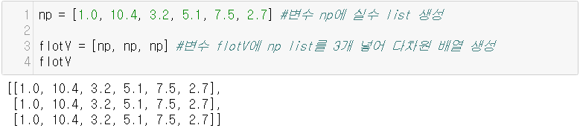
7. NumPy
NumPy는 Numerical Python의 약자로 배열 또는 다양한 자료구조를 다룰 수 있는 클래스들을 포함하고 있는 패키지
(1) List를 사용한 배열
다수의 List를 이용해 다차원의 배열을 쉽게 생성
다차원 배열은 다수의 List를 하나로 묶은 배열
List 자료형을 이용한 다차원 배열
Notes:
먼저 Numpy에 대해 알아보겠는데요. Numpy란 Numerical Python의 약자로서 배열을 비롯한 다양한 자료구조를 다룰 수 있는 클래스들을 포함하고 있는 패키지입니다.
첫 번째로 List 자료형을 이용한 배열에 대해 설명을 드리겠습니다. List 자료형을 이용한 배열에서는 먼저 다차원 리스트에 대해 학습을 해보겠습니다.
예제 코드를 먼저 보겠습니다. np 변수에 리스트를 넣기 위해서 대괄호를 적고 1.0, 10.4, 3.2, 5.1 등과 같은 값을 콤마로 구분해서 넣습니다.
그리고 flotV라고 하는 변수에 np변수 3개를 리스트 형식으로 넣어 보겠습니다. 대괄호를 열고 np 3개를 콤마로 구분해서 넣습니다.
이렇게 되면 flotV를 출력하면 3 x 6 크기의 2차원 리스트가 출력되는 것을 볼 수가 있죠.
앞에서 우리는 변수 np를 이용해서 리스트를 만들어 보았습니다.

Slide 58
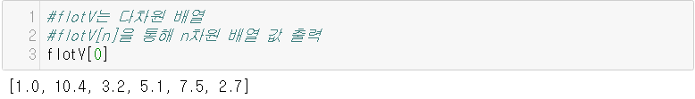

7. NumPy
1차원 배열 값 추출
1차원 값을 변환해 다른 값을 대입했을 때 다차원 배열
Notes:
이번에는 flotV에 할당된 숫자들을 문자열로 변환을 한번 해보겠습니다. 예제 코드 중에 위에 있는 코드 flotV[0]는 리스트의 첫 번째 요소값을 의미합니다.
flotV[0]에 저장되어 있는 np의 값은 1.0, 10.4, 3.2 등과 같은 값이 할당되어 있는 것을 알 수 있는데요, 그럼 flotV[0]의 데이터를 바꿔보도록 하겠습니다.
아래의 코드는 flotV[0], 즉 flotV 변수의 0번째 방의 숫자를 ‘Python’이라는 값으로 변경하게 됩니다.
flotV 변수의 대괄호 사이에 0을 입력한 뒤 문자열 ‘Python’을 입력한 후 다시 flotV를 출력하면 0번째 값이 Python으로 변환되는 것을 볼 수가 있습니다.

Slide 59
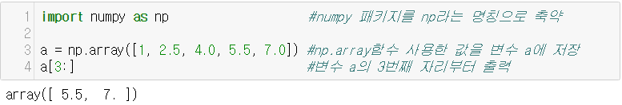
7. NumPy
(2) NumPy 배열
NumPy에서 배열 타입을 다루기 위한 클래스는 NumPy.ndarray
NumPy.ndarray 클래스는 n-차원 배열을 쉽고 효율적으로 다루기 위한 목적
NumPy.ndarray 이용한 Code
Notes:
이번에는 Numpy 라이브러리의 ndarray라는 모듈에 대해서 알아보도록 하겠습니다.
Numpy 라이브러리에는 다양한 모듈이 있는데 그중 ndarray라고 하는 모듈이 가장 많이 사용되는 모듈 중 하나입니다.
Numpy.ndarray 모듈은 n차원 배열을 쉽고 효율적으로 다루기 위한 목적으로 사용합니다.
다음의 코드는 Numpy.ndarray를 이용해서 나타낸 예시 코드가 되겠습니다. 먼저 첫 번째 줄에서 Numpy 라이브러리를 불러들이기 위해서 import라는 명령어를 사용하죠.
그 다음에 import한 라이브러리의 별명을 붙이기 위해서 as라는 키워드를 또 사용하게 됩니다.
그러므로 “import numpy as np는 numpy라는 라이브러리를 불러들이고 numpy 라이브러리를 np라는 축약어로 사용하겠다”라고 할 수 있습니다.
코드의 세 번째 줄에는 위에서 import한 numpy라이브러리를 이용해서 array함수에 값을 입력하는 부분입니다.
다음의 코드와 같이 입력했을 경우 np.array에 입력한 값 1, 2.5, 4.0 등과 같은 값을 콤마로 구분해서 배열 형태로 저장하게 되죠.
네 번째 줄의 a[3:]이라는 표현은 변수 a에 저장된 값 중 네 번째 자리부터 끝까지 배열의 데이터를 출력을 하라고 하는 코드입니다.
즉 이 경우에서는 5.5와 7.0이 출력이 되죠. 이때 array([5.5, 7.]) 형태로 출력이 되게 됩니다.
array는 index값을 통해 해당 주소로 접근하지만 리스트의 경우에는 데이터까지의 연결통로인 링크를 통해 접근하는 차이점이 있습니다.
배열의 경우 데이터 처리 시에 리스트보다는 빠른 장점을 갖고 있습니다.

Slide 60
7. NumPy
다양한 함수를 이용한 NumPy.ndarray 배열
Notes:
NumPy.ndarray 모듈은 다음과 같이 내장함수 sum, std, cumsum등과 같은 것을 사용해 연산작업을 할 수가 있습니다.
먼저, 제일 위에 있는 코드는 sum함수를 이용해서 변수 a에 입력된 데이터들의 합을 출력하는 부분입니다.
즉 a.sum이라고 하면 변수 a 안에 속해 있는 모든 데이터들을 더해서 그 합을 출력하라고 하는 의미입니다.
다음으로 std 함수에 대해 알아보겠습니다. std는 standard deviation의 약자로서 데이터의 표준편차를 나타내는 함수가 되겠습니다.
이 std 함수를 이용해서 변수 a의 표준편차를 한번 출력을 해보겠습니다. A쩜 std하고 괄호를 한 후에 출력하시면 a의 표준편차를 출력을 하는 것을 볼 수 있습니다.
마지막으로 cumsum이라고 하는 함수가 있는데요, Cumsum함수는 누적합을 나타내는 함수가 되겠습니다.
Cumsum함수를 사용하여 a변수에 cumsum 하고 괄호를 하시게 되면 변수 a에 있는 데이터들의 누적합을 출력을 하는 것을 보실 수가 있습니다.

Slide 61
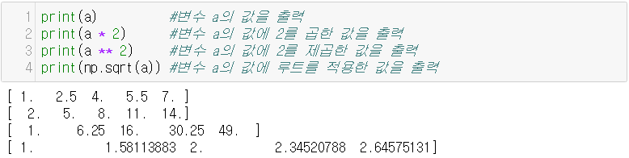
7. NumPy
다양한 수학 연산을 적용했을 때의 결과
- ndarray 객체는 벡터화 된 형식의 수학 연산이 가능
Notes:
Numpy를 이용하면 다양한 산술 연산도 실행을 해볼 수가 있습니다. 이제 몇 가지 산술 연산을 좀 해보겠는데요.
먼저 앞에 이야기했던 a에 대한 연산을 하는 사례를 살펴보겠습니다.
먼저 첫째 줄에 있는 코드 print라고 하는 함수를 이용해서 변수 a를 한번 출력을 해보겠습니다.
그리고 print(a*2)라고 하면 변수 a의 두 배 값을 출력하게 되겠죠. 세 번째 줄의 코드는 별표가 2개 나옵니다.
이것은 a의 변수를 제곱을 해보라는 의미가 되겠습니다. 네 번째 줄에는 a라는 변수에 제곱근 연산을 적용을 한 예입니다.
이때 Numpy 라이브러리의 sqrt 내장 함수를 이용을 하게 됩니다. 즉 이 sqrt를 사용했을 때 변수 a 안에 있는 각각의 데이터의 제곱근 값이 출력이 되는 것이죠.

Slide 62
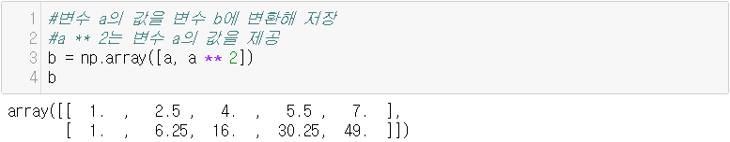
7. NumPy
axis 축을 기준으로 합계 표현
- NumPy.ndarray 클래스를 사용하면 각 차원의 축을 명시적으로 참조 가능하며 쉽게 특정한 열을 선택 가능
Notes:
다음에는 axis에 대해서 알아보겠습니다. axis는 가로나 세로 중에서 하나를 선택하는 attribute입니다.
즉 axis=세로이면 세로축으로 연산을 하라는 의미입니다. 반대로 Axis=1이라고 선언하면 가로축으로 연산을 수행하라는 의미가 됩니다.
코드를 통해서 axis의 활용법에 대해 한번 알아보도록 하겠습니다.
Axis의 활용 예시를 들기 위해서 먼저 데이터를 구성해 볼게요. B = np.array([a, a**2])라고 하면 변수 a와 a에 2를 제곱한 데이터를 b라는 변수에 저장하게 됩니다.
위에서 우리는 1, 2.5, 4 등과 같은 값을 a변수에 넣었었죠.
결과적으로 b값은 1, 2.5, 4, 5.5, 7 과 같은 리스트가 만들어지고 이들을 제곱한 값 1, 6.25, 16, 30.25, 49로 구성된 리스트로 이루어진 배열 형태가 만들어집니다.
여기에 b.sum(axis = 0) 라고 하면 어떻게 될까요? axis가 0이라고 하면 세로축으로 연산을 하라는 의미이니까 array 안에 있는 각 열의 값끼리 더하게 됩니다. 즉 1과 1을 더한 값 2, 2.5와 6.25를 더한 값 8.75… 등과 같은 값들이 콤마로 구분되어서 들어간 것을 볼 수가 있게 됩니다. 그리고 b.sum(axis =1)이라고 하면 행별 값이 합해집니다, array 내에 있는 첫 행의 값 1, 2.5, 4, 5.5, 7을 다 더해서 20이라는 결과값을 결과적으로 갖게 됩니다. 또 다른 행의 값 1, 6. 25, 16, 30.25, 49를 더해서 102.5 라는 값을 출력하게 되죠.

Slide 63
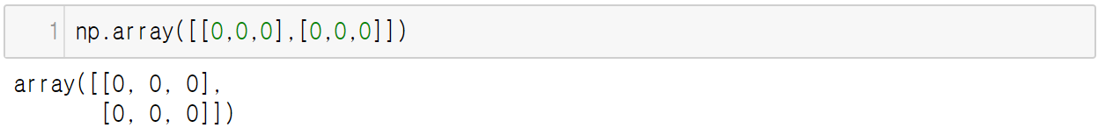
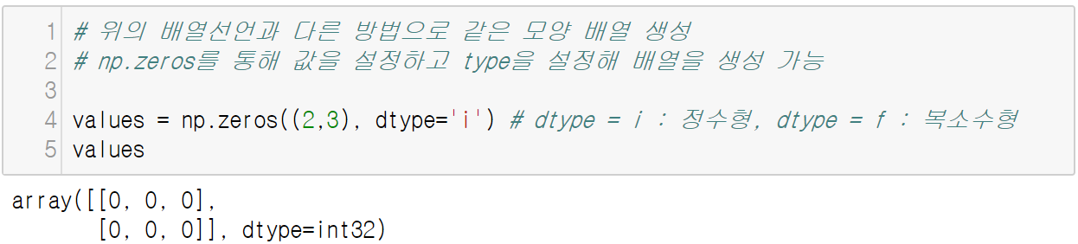
7. NumPy
NumPy.array를 사용해 나타낸 Code
NumPy.zeros를 사용해 나타낸 Code
Notes:
다음에는 Numpy를 이용해 데이터를 다양하게 표현하는 부분에 대해서 알아보도록 하겠습니다.
np.array하고 ([[0, 0, 0], [0, 0, 0]])과 같은 리스트를 2개를 집어넣습니다. 즉 2차원 데이터에 0값을 집어넣는 거죠.
여기에 결과적으로 array([[0, 0, 0], [0, 0, 0]])처럼 위에 0이 3개, 아래 0이 3개가 출력이 되는데요, 다음으로 np.zeros(2, 3)과 같이 표현을 하면 Numpy의 zeros 라고 하는 함수를 이용한 코드가 실행이 됩니다.
즉 2행 3열로 0 값을 입력하게 됩니다.
결과적으로 아까 보았던 array([[0, 0, 0 [0, 0, 0]])처럼 위에 0이 3개, 아래 0이 3개가 되는 2개의 리스트가 만들어지는 것이죠.
위와 아래의 코드는 동일한 결과를 가져오지만 라이브러리 사용방법에 따라 코드를 다르게 표현할 수 있습니다.
자, 여기까지 NumPy에 대해 알아보았는데요, 다음에는 데이터분석에서 가장 중요한 것 중 하나인 Pandas 라이브러리에 대해서 한번 알아보도록 하겠습니다.

Slide 64
8. Pandas

Slide 65
8. Pandas
Pandas는 NumPy와 같이 데이터를 다루는데 있어 많이 사용되는 패키지
빠른 속도로 데이터 분석 가능
CSV 파일 또는 데이터베이스로부터 데이터를 쉽게 읽고 쓸 수 있음
Column을 통해 데이터를 조작, 새로운 Column을 생성 가능
Pandas의 자료구조로는 Series와 DataFrame이 있음
Notes:
Pandas 라이브러리는 CSV 파일, 또는 데이터베이스에서 데이터를 읽고 쓸 수 있는 장점이 있습니다.
아울러 데이터를 쉽게 조작해서 새로운 컬럼을 추가할 수도 있습니다. Pandas의 대표적인 자료구조로는 Series와 DataFrame이 있죠.
먼저 Series 에 대해서 알아보겠습니다. Series는 컬럼이 1개인 경우이며 데이터 프레임은 컬럼이 다수인 데이터를 저장합니다.

Slide 66
8.1. Series

Slide 67
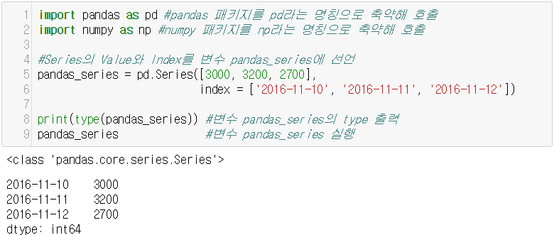

8.1 Series
(1) Series
Series는 1차원으로 되어 있으며 value와 index 형태를 갖는 Pandas 내 자료구조
Series의 Index와 Value
Index
Value
Notes:
Pandas의 Series 자료구조에 대해서 알아보겠습니다. Series는 1차원으로 되어 있으며 value와 index의 형태로 나타낼 수가 있습니다. 이 코드는 pd.series라고 하는 명령어를 사 용해서 Index와 Value 값을 할당하는 예제입니다. 코드를 보시면 먼저 pandas와 numPy를 pd와 np라는 짧은 단어로 축약해서 라이브러리를 불러오게 됩니다. 그리고 pandas_series 변수에 Pd.Series([3000, 3200, 2700], 그리고 index= [‘2016-11-10’, ‘2016-11-11’, ‘2016-11-12’])와 같이 입력합니다. 여기서 3000, 3200, 2700은 데이터가 되고 ‘2016-11-10’, ‘2016-11-11’, ‘2016-11-12’들은 각각 인덱스가 됩니다. 여기서 인덱스 ‘2016-11-10’에는 3000이라고 하는 값이, 그리고 ‘2016-11-11’에는 3200이란 값이 할당이 되죠. Pandas_series변수는 Type함수를 이용할 때 pandas.core.Series 라는 모듈 타입이라고 출력되는 것을 알 수 있습니다. 이는 Pandas의 series 자료구조 형태 타입이라는 뜻입니다. 결과적으로 2016-11-10에는 3000이라는 값이 할당되고, 그 다음 2016-11-11에는 3200이라는 값, 2016-11-12에는 2700이라고 하는 값이 할당이 되는 것이죠.

Slide 68

8.1 Series
Series를 통해 원하는 위치의 값 출력
Notes:
다음에는 Series를 Slicing 하는 방법에 대해서 알아보도록 하겠습니다. NumPy처럼 Series도 데이터를 슬라이싱 할 수 있습니다.
만약 변수 pandas_series 2번째 자리부터 값을 출력을 해본다고 할 때는 pandas_series[1:]와 같이 작성을 해봅니다.
이럴 때 Pandas_series 2번째 자리부터 시리즈 제일 마지막까지의 값을 순차적으로 출력하게 됩니다.
우리의 예에서는 pandas_series 2번째 자리 2016-11-11에 3200이라고 하는 값이, 3번째 자리 2016-11-12에 2700이라는 값이 들어 있기 때문에 이 값을 출력하게 되는 거죠.

Slide 69
8.2. DataFrame

Slide 70
8.2 DataFrame
(2) DataFrame
DataFrame은 Index(행)와 Label(열, column)으로 구분
Label
 | Label명 #0 | Label명 #1
Index명 #0 | Data[0, 0] | Data[0, 1]
Index명 #1 | Data[0, 1] | Data[1, 1]
Index
Notes:
이제 Pandas의 데이터 프레임에 대해 한번 알아보겠습니다. 데이터 프레임은 Index와 Label이라고 하는 것으로 구성이 되어 있어요.
Index는 행을 가리키고 Label은 열을 가리키는 용어입니다. Pandas 데이터프레임은 Value, Column 그리고 Index를 이용해서 구성을 할 수가 있습니다.
Value, Column, 그리고 Index 값을 초기에 넣어서 데이터 프레임을 구성할 수가 있는데요. 여기서 Column은 아까 이야기한 label에 해당이 되는 것이고 이제 Value는 테이블에 들어가는 값이 됩니다.

Slide 71
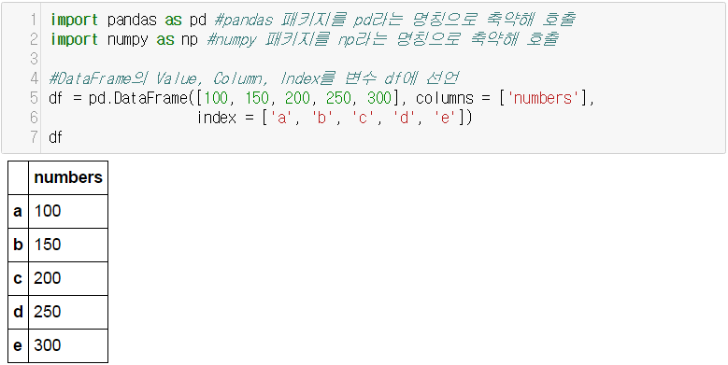
8.2 DataFrame
DataFrame 예제
Notes:
이제 예제 코드를 한번 보도록 하겠습니다. 먼저, numpy와 pandas 라이브러리를 각각 np와 pd로 읽어 들입니다.
그리고 df 변수에 pd.DataFrame([100, 150, 200, 250, 300]이라고 하는 값을 집어넣고 columns=[‘numbers’], index = [‘a’,’b’,’c’,’d’,’e’]) 와 같은 문자를 할당하게 됩니다.
이렇게 되면 100, 150, 200, 250, 300은 데이터를 말하게 되고 index가 a, b, c, d, e가 되고 a에는 100, b에는 150, c에는 200 등과 같이 할당이 됩니다.
그리고 columns는 데이터프레임 컬럼의 이름을 말합니다. 예제 코드에서는 numbers라고 하는 이름을 붙였습니다.

Slide 72

8.2 DataFrame
DataFrame 객체를 사용하는 예제
Notes:
이번에는 데이터프레임 객체를 사용하는 예제에 대해서 한번 알아보도록 하겠습니다.
df.index를 이용해서 데이터 프레임의 인덱스 값이 무엇인지 확인을 해볼 수가 있어요.
결과적으로 a, b, c, d, e가 인덱스 값으로 들어가 있는 것이 출력됩니다.
그리고 df.columns라고 하면 컬럼의 이름을 출력을 하게 됩니다. 우리는 df 컬럼명에 numbers라는 값을 넣었기 때문에 이 numbers라고 하는 값이 출력이 되는 것이죠.
마지막으로 df.ix를 이용해 index에 해당하는 값을 한번 출력을 해보겠습니다. df.ix[‘c’]라고 하면 index 중 c에 해당하는 컬럼값 200이 출력이 됩니다.

Slide 73

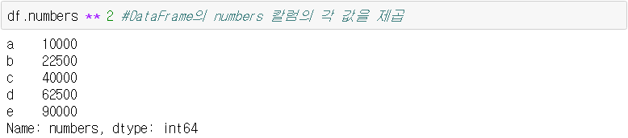
8.2 DataFrame
DataFrame 연산

Slide 74
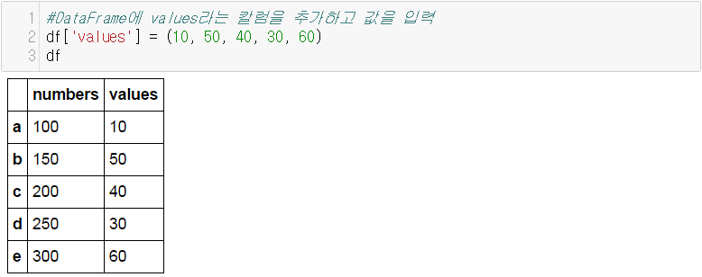
8.2 DataFrame
DataFrame의 Column 추가

Slide 75
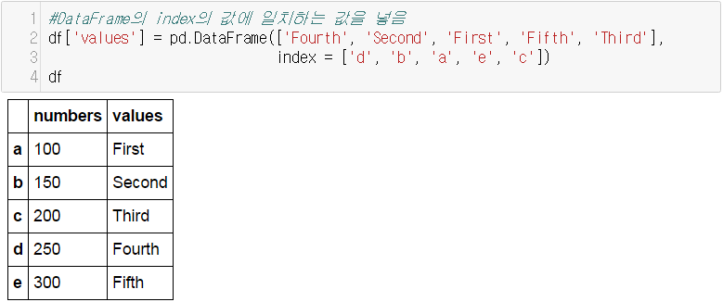
8.2 DataFrame
DataFrame에서 Column을 추가하는 방법

Slide 76

8.2 DataFrame
DataFrame의 Column 삭제

Slide 77

8.2 DataFrame
DataFrame에서 Index를 맞추지 않았을 때 발생하는 오류

Slide 78

8.2 DataFrame
DataFrame에서 Join 사용방법

Slide 79

8.2 DataFrame
DataFrame에 난수를 이용한 임의의 값 생성

Slide 80


8.2 DataFrame
DataFrame을 이용한 연산 - 최댓값
DataFrame을 이용한 연산 - 최솟값

Slide 81


8.2 DataFrame
DataFrame을 이용한 연산 - 평균값
DataFrame을 이용한 연산 - 표준편차

Slide 82

8.2 DataFrame
DataFrame을 이용한 연산 – 누적합

Slide 83

8.2 DataFrame
Describe함수를 이용한 DataFrame의 통계적 분포 확인

Slide 84

8.2 DataFrame
Group by를 이용해 DataFrame의 그룹화

Slide 85

8.2 DataFrame
Group by를 이용해 DataFrame의 그룹화

Slide 86
학습활동 Quiz

Slide 87
★ 학습활동 - 퀴즈(선다형, 단답형)
튜플과 유사한 구조를 갖는 자료구조는?
2) 딕셔너리는 와 로 표현할 수 있다. 무엇일까요?
3) 세트에 데이터를 한번에 여러 개를 넣고 싶습니다. 어떤 함수를 사용해야 할까요?
#1
#2
#3
#4
#5

Slide 88
★ 학습활동 - 퀴즈(선다형, 단답형)
1) 라이브러리에 대해 설명하시오.
2) Lambda에 대해 설명하시오.
3) 외장패키지를 설치하는 명령문을 쓰시오.

Slide 89
★ 학습활동 - 퀴즈(선다형, 단답형)
1) NumPy는 무엇의 약자일까요?
2) Pandas의 DataFrame은 와 로 구성됩니다.
다음에 들어갈 단어는 무엇일까요?
3) Pandas에서 요약 값을 표시하기 위해 사용하는 함수는 무엇일까요??
① sum함수
② mean함수
③ describe함수
④ std함수

